Slide 1
Слитное написание производных союзов
7 класс

Slide 2
Цель
Уметь правильно писать производные союзы.

Slide 3
Задачи
Знать разряды союзов и их функции.
Уметь находить союз в предложении.
Уметь определять функцию союза.
Уметь отличать союзы от наречий и местоимений с частицами.

Slide 4
Орфографическая разминка
Изначальн…
Затемн…
Досух…
Вовсе (не)красиво
Н…(с)кем
Издавн…
Куда(либо)

Slide 5
Самопроверка
Ни с кем
Издавна
Куда-либо
Изначально
Затемно
Досуха
Вовсе не красиво

Slide 6
Синтаксический разбор предложения
Мать погладила рукой холодн…ю кожу ч…м…дана обл…к…тилась на него и довольная нач…ла ра(с,сс)матривать публику.
Спишите предложение, вставьте пропущенные орфограммы и знаки препинания, выполните синтаксический разбор, дайте характеристику.

Slide 7
взаимоПроверка
Мать погладила рукой холодную кожу чемодана, облокотилась на него и, довольная, начала рассматривать публику.
Характеристика.
Предложение повествовательное, невосклицательное, простое, двусоставное, полное, распространенное, осложненно однородными сказуемыми и обособленным определением, выраженным одиночным прилагательным.

Slide 8
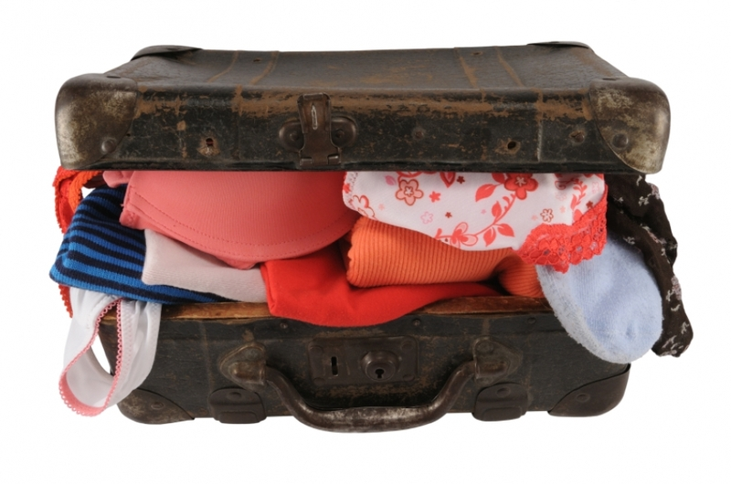
Лексическая работа
Чемода́н заимств. через тат. čаmаdаn, крым.-тат. čumadan из перс. ǰāmädān "место для хранения одежды", где ǰāmä "одежда" и dân "хранилище"

Slide 9
Объяснение нового материала
Союзы
Местоимения и наречие с частицами
Также
Тоже
Чтобы
Так же
То же
Что бы
Определите, в каком столбце союзы, а в каком местоимения с частицами? Как вы это сделали?
Как пишутся частицы с другими словами?
Как не ошибиться в написании союза или местоимения (наречия) с частицей?

Slide 10
Алгоритм определения написания
Пробуем переставить частицу бы, убрать частицу же.
Пробуем заменить местоимение то на это.
Пробуем заменить наречие так на сочетание таким образом.
Пробуем заменить союзы тоже, также на союз и

Slide 11
Практическая работа
Упражнение 344.
Определите стиль текста.
Найдите слова с изучаемой орфограммой.
Определите по алгоритму написание.

Slide 12
Практическая работа
Упражнение 345. Предложение № 1.
Упражнение 346. Предложения№ 1, 6.
Дополнительное задание.
Завершить упр. 345 и 346.

Slide 13
Домашнее задание
Выучить правило на стр. 162.
Выполнить упражнение № 350.

